Slide 1
Classifiez automatiquement des biens de consommation
Projet réalisé par Sébastien Morichon
Aout 2024

Slide 2
SOMMAIRE

Slide 3

INTRODUCTION
Contexte du projet
1
Place de Marché souhaite automatiser l'attribution des catégories pour ses produits.
Actuellement, l'attribution manuelle des catégories est peu fiable.
Objectif : Améliorer l'expérience utilisateur avec une attribution automatique via des modèles de Machine Learning sur les descriptions textuelles et les images.
2
3
Sébastien Morichon – Octobre 2024

Slide 4
INTRODUCTION
Objectif du projet
OBJECTIFS ET PROBLÉMATIQUE
Automatiser la classification des articles en catégories basées sur les descriptions textuelles et images.
Optimiser la mise en ligne de produits pour les vendeurs et la recherche pour les acheteurs.
Évaluer la faisabilité d'une telle automatisation via différentes approches de traitement d'images et de texte.
Sébastien Morichon – Octobre 2024

Slide 5
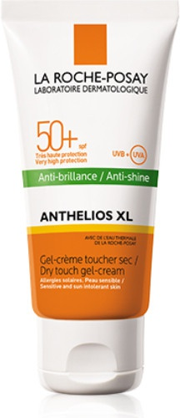
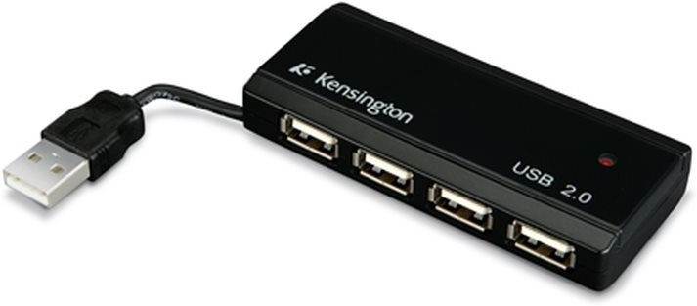

JEU DE DONNEES
Présentation des données
Présentation des Données Textuelles
Présentation des Données Visuelles
Le DataSet contient des descriptions de produits en anglais.
Analyse textuelle nécessaire pour extraire les catégories des produits.
Images des produits disponibles, qualité et formats variables.
Sébastien Morichon – Octobre 2024

Slide 6
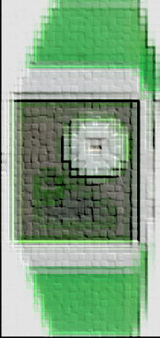
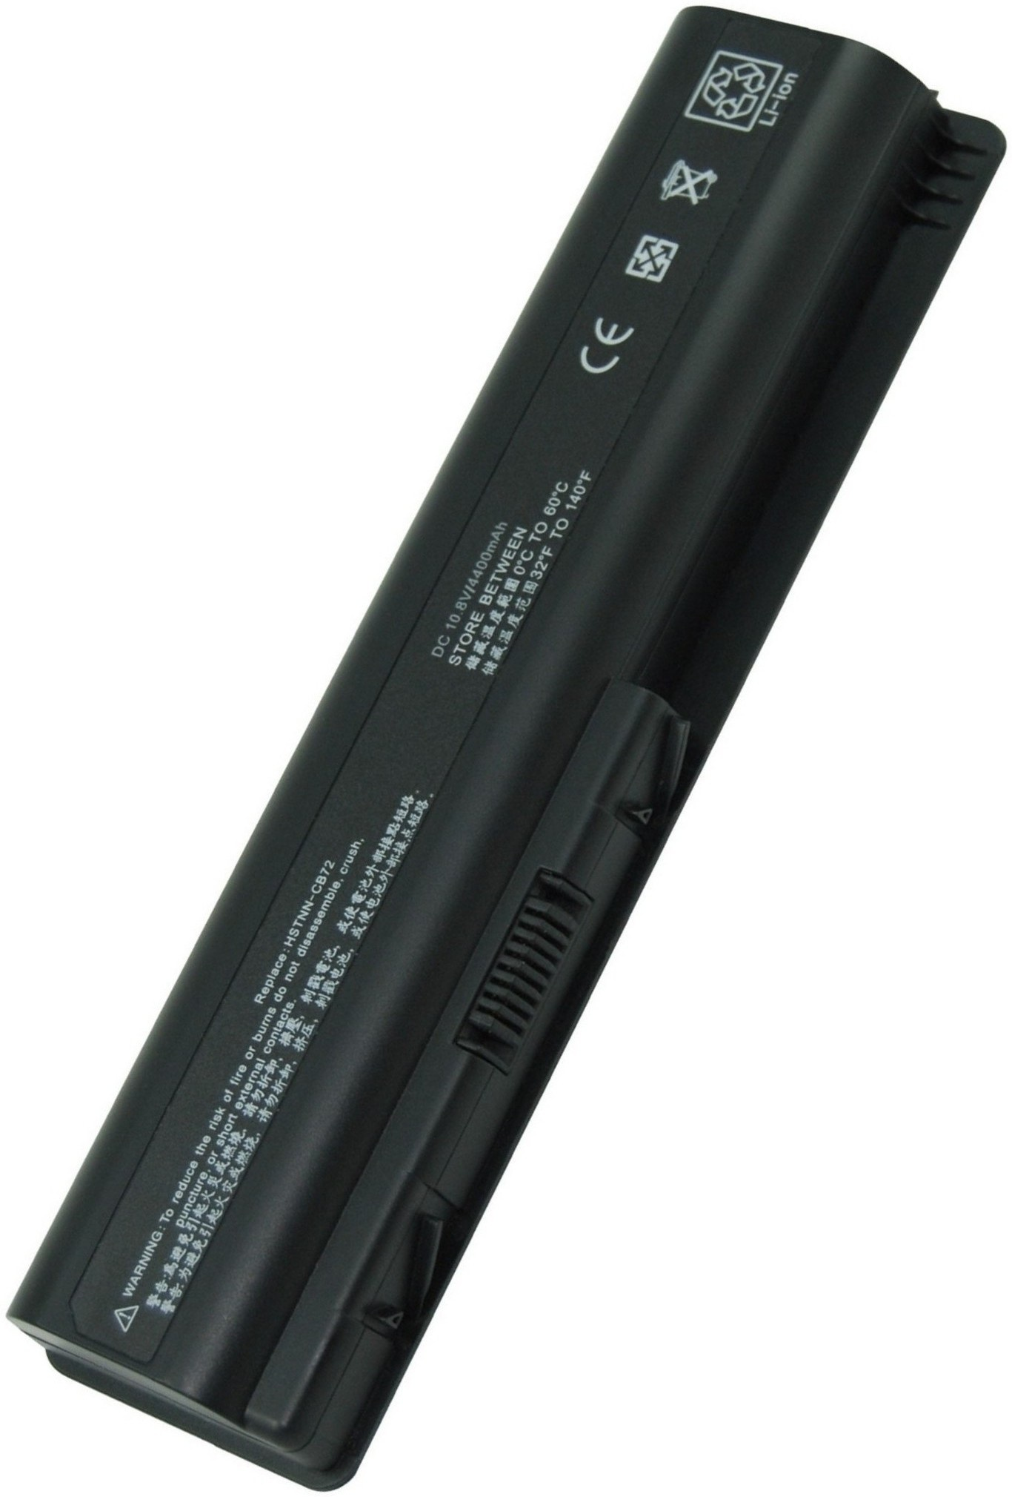

JEU DE DONNEES
Défis et contraintes
Présentation des Données Textuelles
Présentation des Données Visuelles
Défi : les descriptions sont courtes et parfois bruitées.
Défi : certaines images sont de faible résolution, ce qui peut compliquer l'extraction de features pertinentes.
Sébastien Morichon – Octobre 2024

Slide 7
PRETRAITEMENT DES DONNEES
Prétraitement des textes
Nettoyage et Prétraitement Textuel
Suppression des stopwords, tokenization, lemmatization, stemming.
Utilisation de NLTK pour ces opérations.
Exemple : "Product is great!" -> ["product", "great"].
Techniques d'Encodage Basique
Bag of Words (BoW), TfIdf avec Scikit-learn.
Importance de la fréquence des mots pour comprendre les catégories.
Sébastien Morichon – Octobre 2024

Slide 8


PRETRAITEMENT DES DONNEES
Prétraitement des images
Conversion en niveaux de gris.
Filtrage du bruit et ajustement du contraste
Image Originale
Conversion en niveaux
de gris
Filtrage du bruit et ajustement du contraste
Sébastien Morichon – Octobre 2024

Slide 9
EXTRACTION DES FEATURES
Extraction des Features Textuelles
Extraction Basique des
Features Textuelles
Approches Avancées –
Embeddings
Bag of Words et TfIdf pour créer des représentations numériques des descriptions.
Limite : ces techniques ne capturent pas la sémantique des mots.
Word2Vec pour capturer les relations sémantiques entre les mots.
Utilisation de BERT et Universal Sentence Encoder (USE) pour des représentations plus riches.
Sébastien Morichon – Octobre 2024

Slide 10
EXTRACTION DES FEATURES
Extraction des Features Visuelles
Utilisation de SIFT pour détecter des points d'intérêt dans les images.
Application des features sur les images pré-traitées.
Sébastien Morichon – Octobre 2024

Slide 11
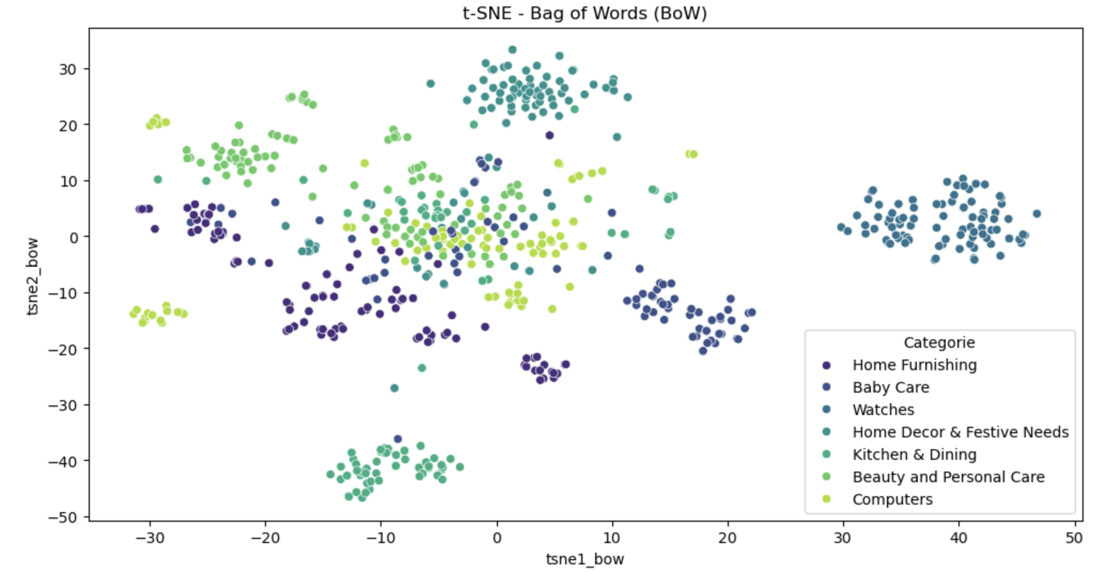
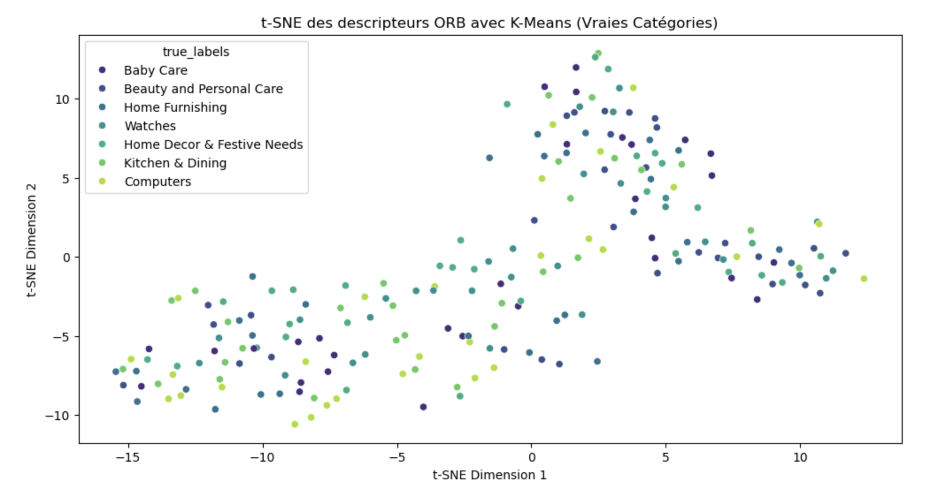
REDUCTION DE DIMENTIONS
PCA et t-SNE pour réduire la dimensionnalité des données textuelles et visuelles.
Graphique en 2D montrant la répartition des produits en fonction de leur catégorie réelle (scatter plot coloré par catégorie).
Texte : TSNE Bag Of Word
Images : TSNE Descripteur ORB avec K-Means
Sébastien Morichon – Octobre 2024

Slide 12
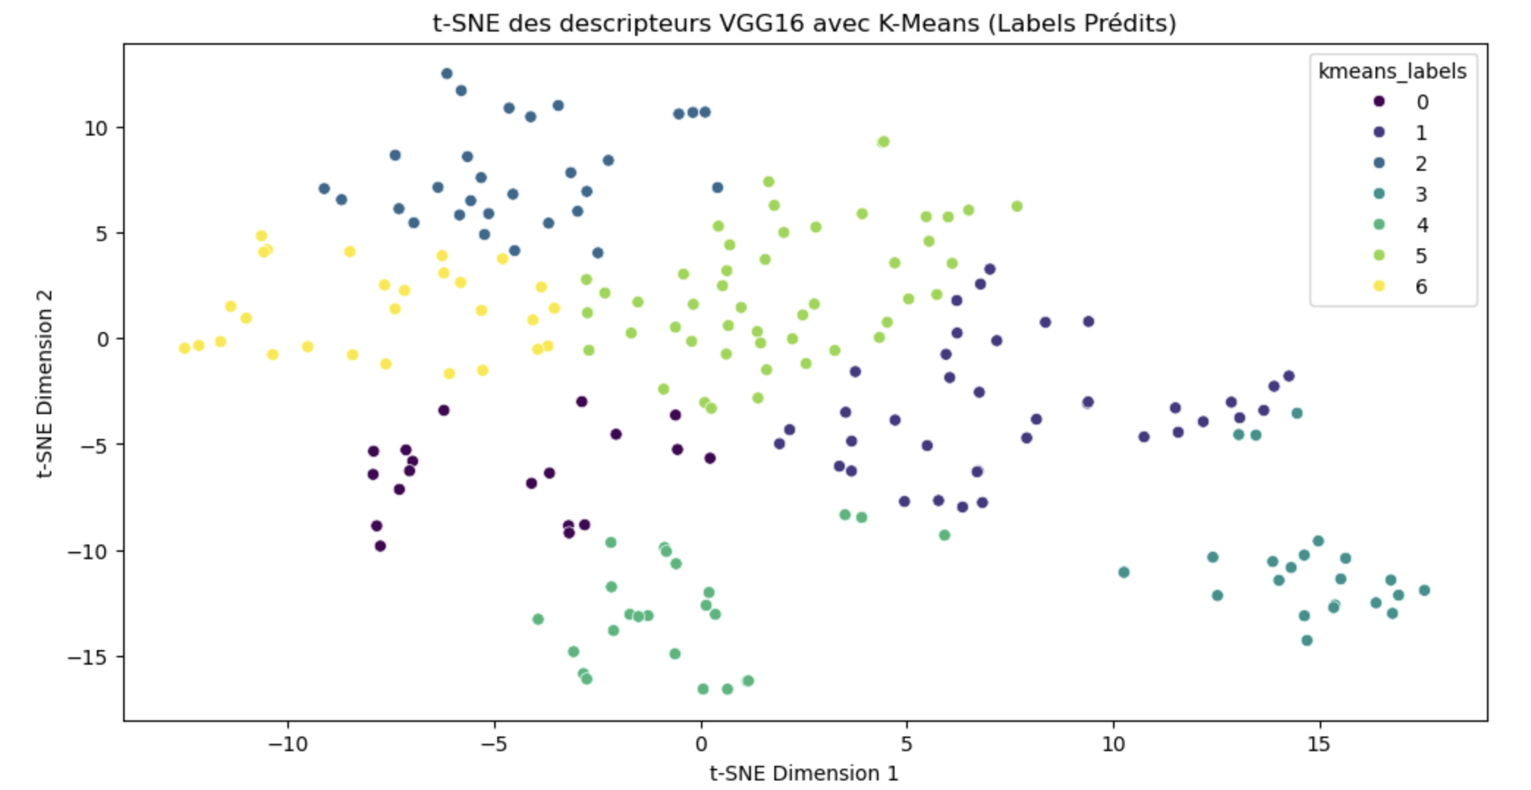
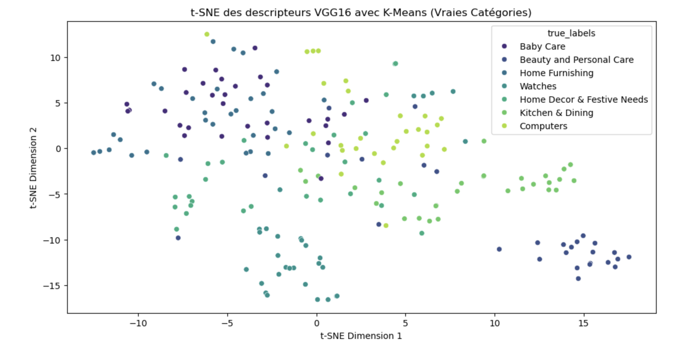
ANALYSE DE LA FAISABILITÉ
Visualisation des regroupements par catégories
Analyse Visuelle des Clusters (Images)
Certains regroupements semblent pertinent par rapport aux vraies catégories. On observe cependant de difficultés de classification dans le centre du graphique.
Sébastien Morichon – Octobre 2024
Notes:
Comparaison entre les clusters obtenus avec PCA/t-SNE et les catégories réelles.
Discussion : les produits similaires sont-ils regroupés de manière cohérente ?

Slide 13
ANALYSE DE LA FAISABILITÉ
Mesures de similatiré
Calcul de la Similarité
Calcul de l'Adjusted Rand Index (ARI) pour mesurer la concordance entre les catégories réelles et les clusters.
Résultats : niveau de correspondance des catégories.
Sébastien Morichon – Octobre 2024

Slide 14
ANALYSE DE LA FAISABILITÉ
Conclusion sur la faisabilité
Résultats et Conclusion
Sébastien Morichon – Octobre 2024

Slide 15
CLASSIFICATION SUPERVISÉE D’IMAGES
Mise en œuvre du CNN Transfer Learning
Utilisation de VGG16 pour la classification des images.
Explication du modèle et de la data augmentation pour améliorer les résultats.
Sébastien Morichon – Octobre 2024

Slide 16
CLASSIFICATION SUPERVISÉE D’IMAGES
Résultats de la classification
Résultats de la Classification Supervisée
Résultats de performance du modèle (accuracy, précision, rappel).
Matrice de confusion pour visualiser les erreurs de classification.
Comparaison des Approches
Comparaison des résultats du CNN avec ceux des méthodes plus simples (SIFT).
Les réseaux de neurones pré-entraînés apportent une nette amélioration des résultats.
Sébastien Morichon – Octobre 2024

Slide 17
API DE COLLECTE DE DONNÉES
Mise en place et test de l’API
Utilisation de l'API Edamam
Présentation de l'API utilisée pour collecter des produits à base de champagne.
Script Python pour effectuer la requête et obtenir les 10 premiers produits.
Sébastien Morichon – Octobre 2024

Slide 18
API DE COLLECTE DE DONNÉES
Résultats de la collecte
Données Récupérées
Présentation des données collectées sous forme de tableau (foodId, label, category, etc.).
Export des résultats au format CSV pour une utilisation ultérieure.
Sébastien Morichon – Octobre 2024

Slide 19
CONCLUSION ET PERSPECTIVES
Synthèse des résultats
Conclusion Générale
Résumé des méthodes testées et des résultats obtenus.
Confirmation de la faisabilité d'une classification automatique des articles.
Sébastien Morichon – Octobre 2024

Slide 20
Recommandation et prochaines étapes
Synthèse des résultats
Suggestions pour améliorer les modèles de classification.
Extension possible à d'autres catégories de produits et amélioration des résultats en intégrant de nouvelles données.
Sébastien Morichon – Octobre 2024

